Slide 1
CHÀO MỪNG CÁC EM
ĐẾN VỚI BÀI HỌC HÔM NAY!

Slide 2

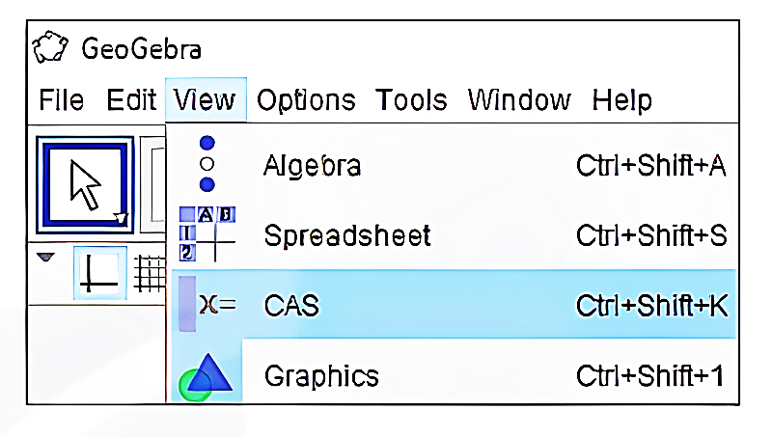

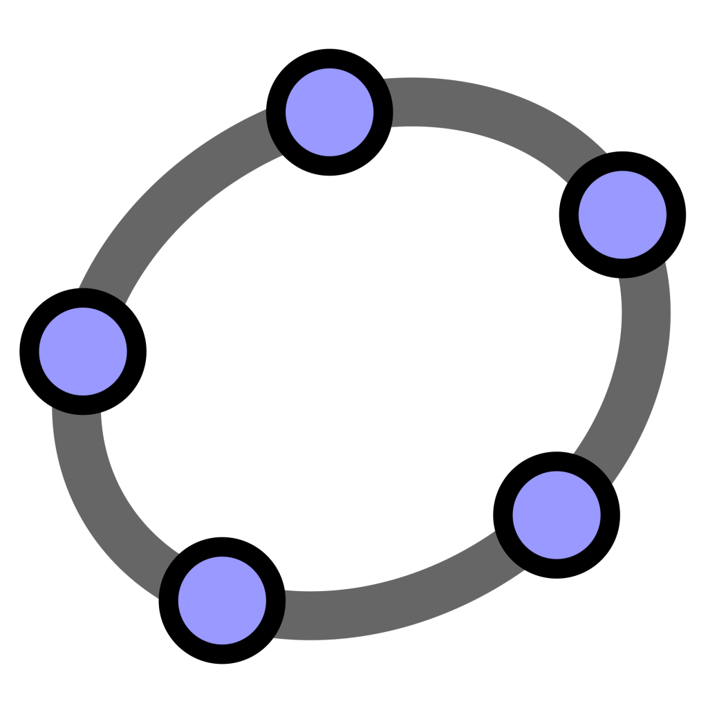
KHỞI ĐỘNG
Khởi động phần mềm Geogrbra
Chọn View
Complex Adaptive System (CAS) để thực hiện tính toán các phép tính trên tính trên phân thức đại số, giải phương trình bậc nhất một ẩn; chọn Graphics để vẽ đồ thị của hàm số bậc nhất.

Slide 3

HOẠT ĐỘNG THỰC HÀNH TRẢI NGHIỆM
THỰC HÀNH TÍNH TOÁN TRÊN PHÂN THỨC ĐẠI SỐ VÀ VẼ ĐỒ THỊ HÀM SỐ VỚI PHẦN MỀM GEOGEBRA

Slide 4


NỘI DUNG BÀI HỌC
01
02
03
Các phép tính trên phân thức đại số
Giải phương trình bậc nhất một ẩn
Vẽ đồ thị của hàm số bậc nhất

Slide 5
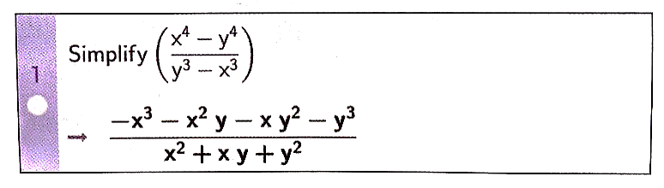


1. Các phép tính trên phân thức đại số
Để rút gọn phân thức, ta dùng lệnh Simplify(<phân thức>), khi đó kết quả sẽ hiển thị ngay bên dưới
Lưu ý: Để nhập một phân thức, ta gõ tử số trong dấu ( ), sau đó dùng dấu /, và nhập mẫu.

Slide 6
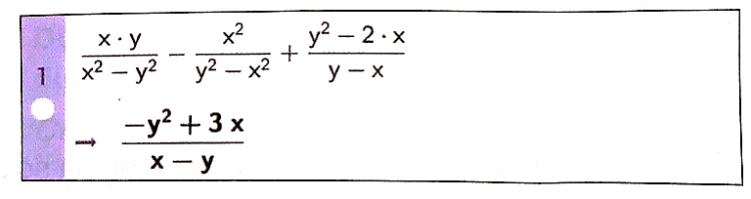
Để cộng, trừ, nhân, chia các phân thức, tương tự như đối với các đa thức, ta cũng nhập các phân thức và các phép toán vào ô lệnh trên cửa sổ CAS. Khi đó máy sẽ thực hiện phép tính và tự động rút gọn kết quả.

Slide 7
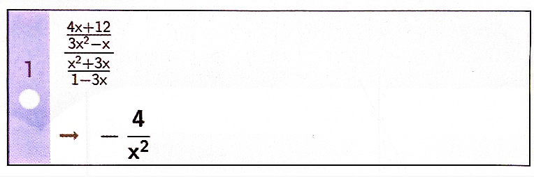
Để thực hiện phép chia hai phân thức, ta nhập phân thức thứ nhất, dấu /, rồi nhập phân thức thứ hai. Khi đó máy sẽ thực hiện phép tính và tự động rút gọn kết quả.
Khi nhập phép chia hai phân thức, máy sẽ hiểu là ta tính một phân thức hữu tỉ có tử và mẫu là các phân thức.

Slide 8


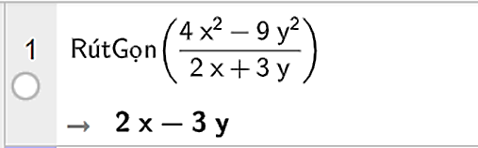

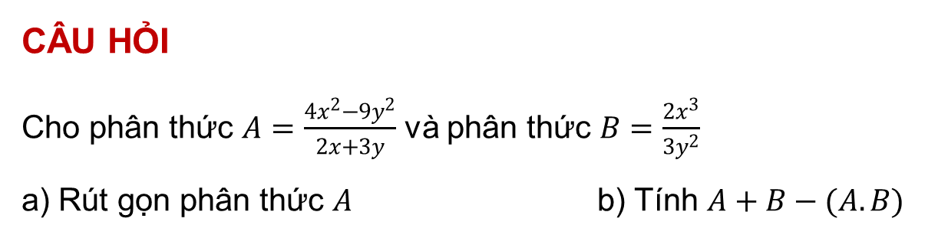
CÂU HỎI
Cho phân thức $A=\frac{4x^{2}−9y^{2}}{2x+3y}$ và phân thức $B=\frac{2x^{3}}{3y^{2}}$
a) Rút gọn phân thức $A$ b) Tính $A+B−(A.B)$
Kết quả:
a)

Slide 9
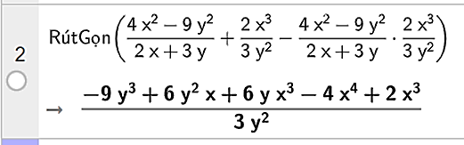
CÂU HỎI
Cho phân thức $A=\frac{4x^{2}−9y^{2}}{2x+3y}$ và phân thức $B=\frac{2x^{3}}{3y^{2}}$
a) Rút gọn phân thức $A$ b) Tính $A+B−(A.B)$
Kết quả:
b)

Slide 10
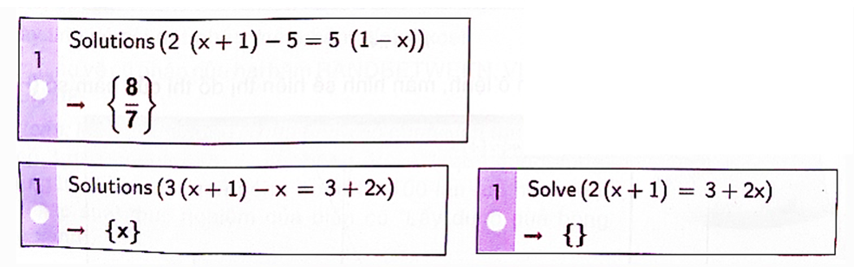
2. Giải phương trình bậc nhất một ẩn
Để giải phương trình nói chung, phương trình bậc nhất một ẩn nói riêng, ta dùng lệnh Solve(<phương trình>) hoặc Solutions(<phương trình>) trên ô lệnh của cửa sổ CAS, kết quả sẽ được hiển thị ngay bên dưới.

Slide 11



Lưu ý:
Phương trình nghiệm đúng với mọi $x$ thì kết quả hiện thị là $\left\{x\right\}$.
Phương trình vô nghiệm thì kết quả hiển thị là $\left\{\right\}.$

Slide 12


3. Vẽ đồ thị của hàm số bậc nhất
Khởi động GeoGebra và chọn View → Graphics để vẽ đồ thị của hàm số bậc nhất.
Khi đó màn hình hiển thị sẵn hệ trục toạ độ dạng lưới ô vuông.
Có hai cách vẽ đồ thị hàm số bậc nhất:
Cách 1: Xác định hai điểm thuộc đô thị hàm số rồi vẽ đường thẳng đi qua hai điểm đó.
Cách 2: Nhập hàm số vào ô lệnh, màn hình sẽ hiển thị đồ thị của hàm số cần vẽ.

Slide 13


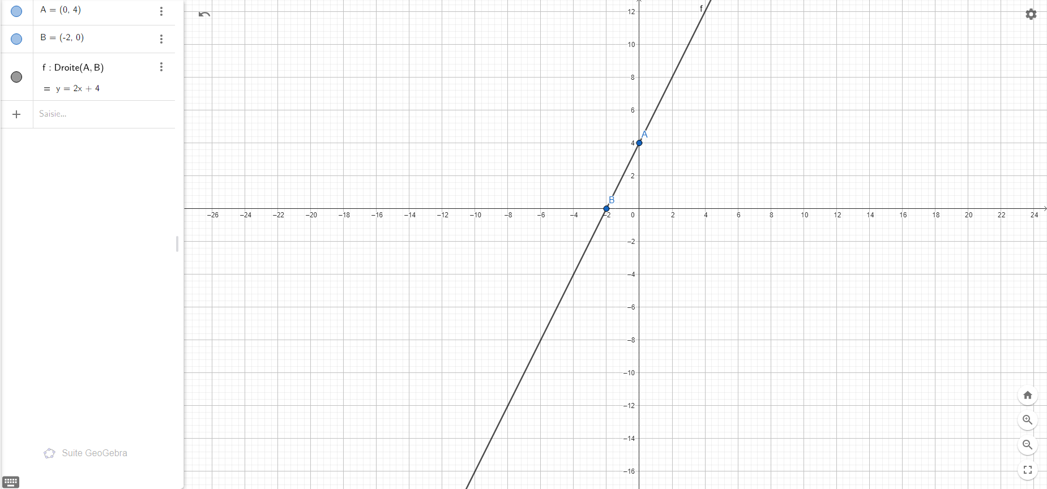
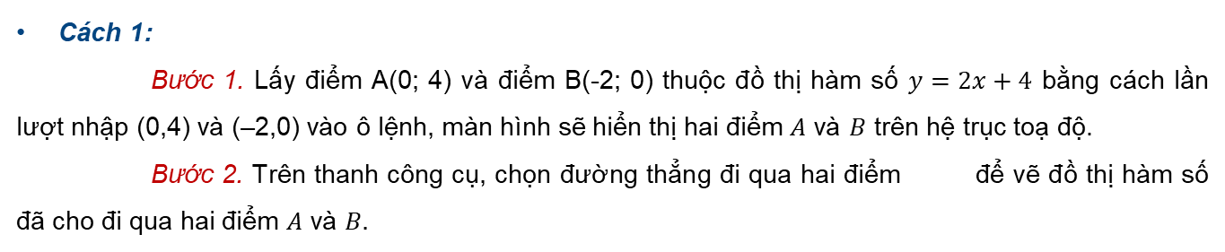

Ví dụ
Vẽ đồ thị hàm số $y=2x+4$
Cách 1:
Bước 1. Lấy điểm A(0; 4) và điểm B(-2; 0) thuộc đồ thị hàm số $y=2x+4$ bằng cách lần lượt nhập (0,4) và (–2,0) vào ô lệnh, màn hình sẽ hiển thị hai điểm $A$ và $B$ trên hệ trục toạ độ.
Bước 2. Trên thanh công cụ, chọn đường thẳng đi qua hai điểm để vẽ đồ thị hàm số đã cho đi qua hai điểm $A$ và $B.$

Slide 14
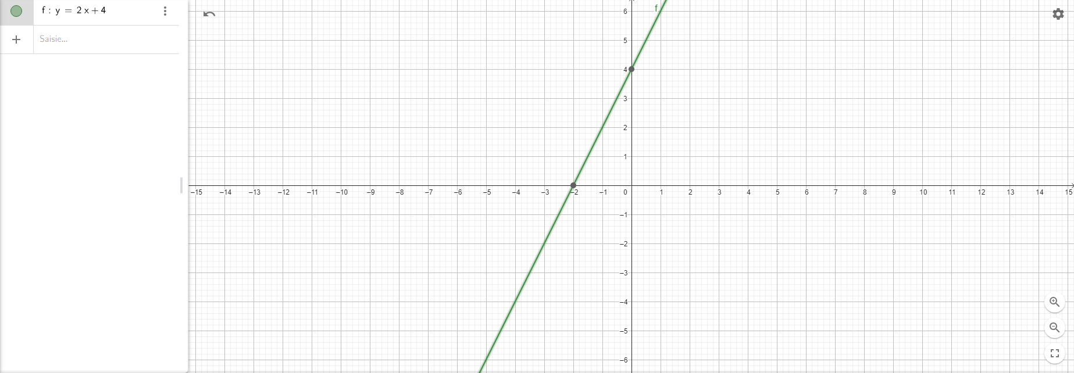
Ví dụ
Vẽ đồ thị hàm số $y=2x+4$
Cách 2:
Nhập $y=2x+4$ trên ô lệnh, mãn hình sẽ hiển thị đồ thị của hàm số

Slide 15

LUYỆN TẬP
Sử dụng phần mềm GeoGebra,
hãy thực hiện các yêu cầu sau đây.

Slide 16
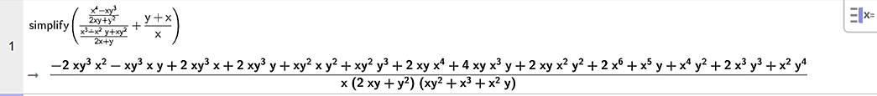

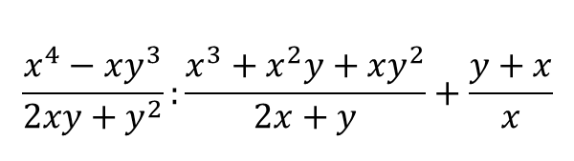
Bài 1 (SGK - tr.132)
$$\frac{x^{4}−xy^{3}}{2xy+y^{2}}:\frac{x^{3}+x^{2}y+xy^{2}}{2x+y}+\frac{y+x}{x}$$
Tính:
Giải:

Slide 17
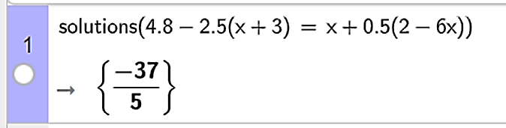
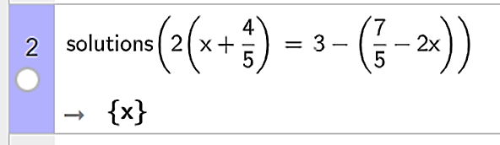


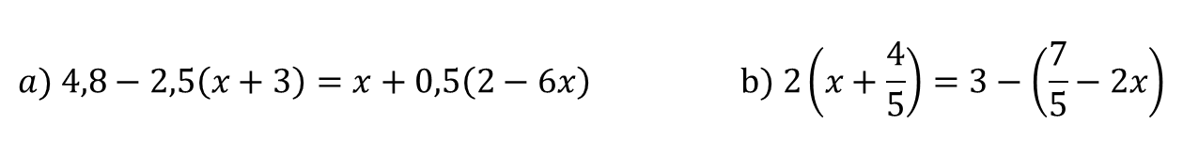
Bài 2 (SGK - tr.132)
Giải các phương trình sau
$$a) 4,8−2,5\left(x+3\right)=x+0,5\left(2−6x\right) b) 2\left(x+\frac{4}{5}\right)=3−\left(\frac{7}{5}−2x\right)$$
Giải:
$$a)$$
$$b)$$

Slide 18

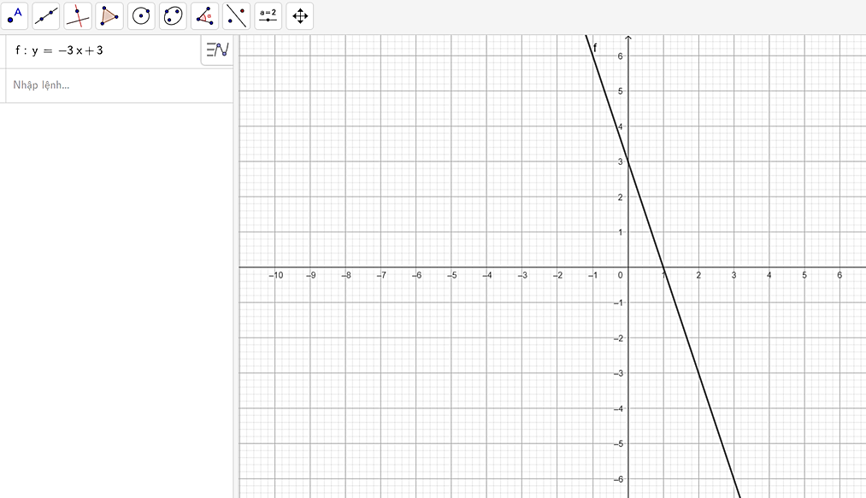


Bài 3 (SGK - tr.132)
Vẽ đồ thị của các hàm số bậc nhất sau:
a) $y=−3x+3$
Giải:

Slide 19
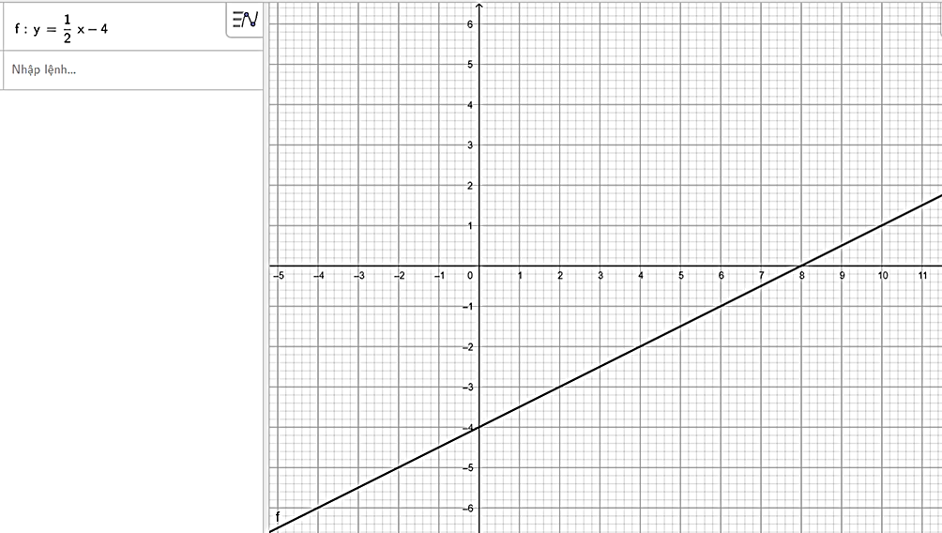
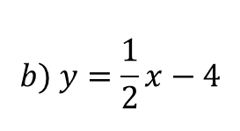
Bài 3 (SGK - tr.132)
$$b) y=\frac{1}{2}x−4$$
Vẽ đồ thị của các hàm số bậc nhất sau:
Giải:

Slide 20





Câu hỏi trắc nghiệm
Câu 1. Để rút gọn phân thức ta dùng hàm nào trong Geogebra?
$$\text{A}\text{. }\text{Simplify}$$
$$\text{C}\text{. }\text{Solutions}$$
$$\text{B}\text{. }\text{Solusion}$$
$$\text{D}\text{. }\text{Sum}$$

Slide 21




Câu hỏi trắc nghiệm
Câu 2. Để vẽ đồ thị hàm số bậc nhất ta cần khởi động Geogebra và chọn công cụ nào?
$$\text{A}\text{. }\text{X}\text{á}\text{c} \text{su}\text{ấ}\text{t}$$
$$\text{C}\text{. }\text{Complex}$$
$$\text{B}\text{. }\text{Graphing}$$
$$\text{D}\text{. }\text{Blank} \text{Excel}$$

Slide 22




Câu hỏi trắc nghiệm
Câu 3. Có mấy cách để vẽ đồ thị hàm số bậc nhất trong Geogebra
$$\text{A}\text{. 1 }\text{c}\text{á}\text{ch}$$
$$\text{C}\text{. 2 }\text{c}\text{á}\text{ch}$$
$$\text{B}\text{. 3 }\text{c}\text{á}\text{ch}$$
$$\text{D}\text{. 4 }\text{c}\text{á}\text{ch}$$

Slide 23
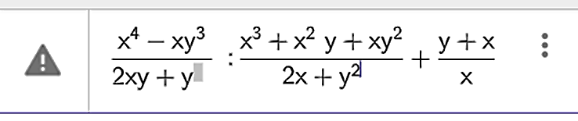

Câu hỏi trắc nghiệm
Câu 4. Một học sinh thực hiện Phép tính với phân thức trong GeoGebra, tuy nhiên khi nhập dữ liệu xong thì hệ thống báo lỗi như hình bên dưới. Hãy quan sát hình và cho biết lỗi sai nằm ở đâu?
$$\text{A}\text{. }\text{Sai} \text{v}\text{ì }\text{ch}\text{ư}\text{a} \text{c}\text{ó }\text{c}\text{â}\text{u} \text{l}\text{ệ}\text{nh}\text{. }\text{C}\text{ầ}\text{n} \text{nh}\text{ậ}\text{p} \text{th}\text{ê}\text{m} \text{c}\text{â}\text{u} \text{l}\text{ệ}\text{nh} \text{Solution}\text{(<}\text{bi}\text{ể}\text{u} \text{th}\text{ứ}\text{c}\text{>). }$$
$$\text{B}\text{. }\text{Sai} \text{v}\text{ì }\text{ch}\text{ư}\text{a} \text{c}\text{ó }\text{c}\text{â}\text{u} \text{l}\text{ệ}\text{nh}\text{. }\text{C}\text{â}\text{u} \text{l}\text{ệ}\text{nh} \text{c}\text{ầ}\text{n} \text{d}\text{ù}\text{ng} \text{l}\text{à }\text{Solve}\text{(<}\text{bi}\text{ể}\text{u} \text{th}\text{ứ}\text{c}\text{>).}$$
$$\text{C}\text{. }\text{Sai} \text{l}\text{à }\text{do} \text{ch}\text{ư}\text{a} \text{c}\text{ó }\text{d}\text{ấ}\text{u}\text{ “=” }\text{cu}\text{ố}\text{i} \text{ph}\text{é}\text{p} \text{t}\text{í}\text{nh}\text{.}$$
$$\text{D}\text{. }\text{Sai}\text{ ở }\text{d}\text{ấ}\text{u} \text{chia}\text{ “:”. }\text{V}\text{ì }\text{trong} \text{Geobebra} \text{d}\text{ấ}\text{u} \text{chia} \text{ph}\text{ả}\text{i} \text{l}\text{à “/”}$$

Slide 24

Câu hỏi trắc nghiệm
Câu 5. Một bạn học sinh đã thực hiện nhập câu lệnh để giải phương trình như hình dưới, nhưng hệ thống báo lỗi. Hỏi bạn học sinh đó đã mắc lỗi sai ở đâu?
$$\text{A}\text{. }\text{Sai} \text{c}\text{â}\text{u} \text{l}\text{ệ}\text{nh}\text{, }\text{c}\text{â}\text{u} \text{l}\text{ệ}\text{nh}\text{ đú}\text{ng} \text{ph}\text{ả}\text{i} \text{l}\text{à }\text{Solutions}\text{(<}\text{ph}\text{ươ}\text{ng} \text{tr}\text{ì}\text{nh}\text{>)}$$
$$\text{B}\text{. }\text{Sai}\text{ ở }x^{2}\text{, }\text{v}\text{ì }\text{c}\text{â}\text{u} \text{l}\text{ệ}\text{nh} \text{tr}\text{ê}\text{n} \text{l}\text{à }\text{d}\text{ù}\text{ng} \text{cho} \text{gi}\text{ả}\text{i} \text{ph}\text{ươ}\text{ng} \text{tr}\text{ì}\text{nh} \text{b}\text{ậ}\text{c} \text{nh}\text{ấ}\text{t}$$
$$\text{C}\text{. }\text{Sai}\text{ ở }\text{d}\text{ấ}\text{u} \text{ngo}\text{ặ}\text{c} \text{sau} \text{c}\text{â}\text{u} \text{l}\text{ệ}\text{nh}\text{. }\text{Sau} \text{c}\text{â}\text{u} \text{l}\text{ệ}\text{nh} \text{th}\text{ì }\text{kh}\text{ô}\text{ng}\text{ đượ}\text{c} \text{c}\text{ó }\text{d}\text{ấ}\text{u}\text{ đó}\text{ng}\text{, }\text{m}\text{ở }\text{ngo}\text{ặ}\text{c}$$
$$\text{D}\text{. }\text{Sai}\text{ ở }\text{d}\text{ấ}\text{u} \text{b}\text{ằ}\text{ng}\text{, }\text{gi}\text{ả}\text{i} \text{ph}\text{ươ}\text{ng} \text{tr}\text{ì}\text{nh} \text{trong} \text{GeoGebra} \text{kh}\text{ô}\text{ng}\text{ đươ}\text{c} \text{c}\text{ó }\text{d}\text{ấ}\text{u} \text{b}\text{ằ}\text{ng}$$

Slide 25
HƯỚNG DẪN VỀ NHÀ
Ôn tập kiến thức đã học
Chuẩn bị bài sau - Mô tả thí nghiệm ngẫu nhiên với phần mềm excel

Slide 26
HẸN GẶP LẠI CÁC EM TRONG TIẾT HỌC SAU!

